Slide 1
Wiki στην εκπαίδευση εκπαιδευτικών: Η περίπτωση του
W I K I
Κυπαρισσία Παπανικολάου Αναπληρώτρια Καθηγήτρια kpapanikolaou@aspete.gr
Παιδαγωγικό Τμήμα, Α.Σ.ΠΑΙ.Τ.Ε.

Slide 2
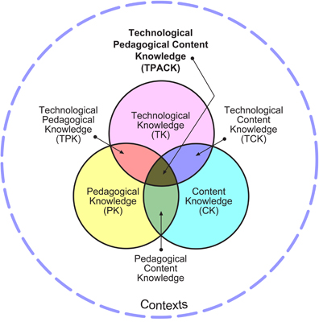
Στοχεύοντας σε ένα σύγχρονο πλαίσιο εκπαίδευσης εκπαιδευτικών…
Οργάνωση δράσεων σχεδιασμού εκπαιδευτικών σεναρίων (learning design) που απαιτούν το συνδυασμό τεχνολογικής γνώσης με τη γνώση γνωστικού αντικειμένου και της διδακτικής του
Επαγγελματική ενδυνάμωση μέσω της συμμετοχής σε μία κοινότητα που συνδημιουργεί, αλληλοαξιολογείται, αναστοχάζεται
Επιλογή κατάλληλων ψηφιακών εργαλείων/ περιβαλλόντων που επιτρέπουν και προωθούν σχεδιασμό & συνδημιουργία

Slide 3
μπορεί να αξιοποιηθεί στην εκπαίδευση ως ένα εικονικό περιβάλλον μάθησης που επιτρέπει την αλληλεπίδραση
και τη συμπαραγωγή πολυτροπικών κειμένων
Στη βιβλιογραφία υπάρχει πλήθος μελετών αξιοποίησης του wiki σε πλαίσιο εκπαίδευσης και επιμόρφωσης εκπαιδευτικών
Biasutti & ELDeghaidy, 2012; DeWitt et al, 2014;
Donelly & Hume, 2014; Judd et al, 2010; Hadjerrouit, 2012, 2013;
LI, 2015; Matthew et al, 2009; Wheeler et al, 2009

Slide 4
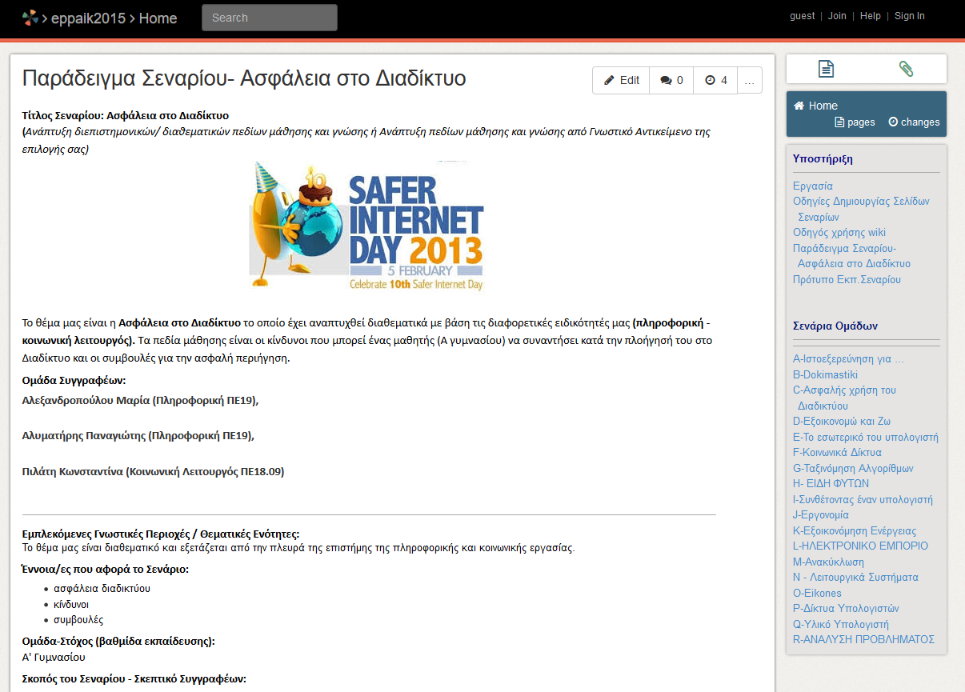
Εκπαιδευτικό Σενάριο σε wikispaces -1

Slide 5
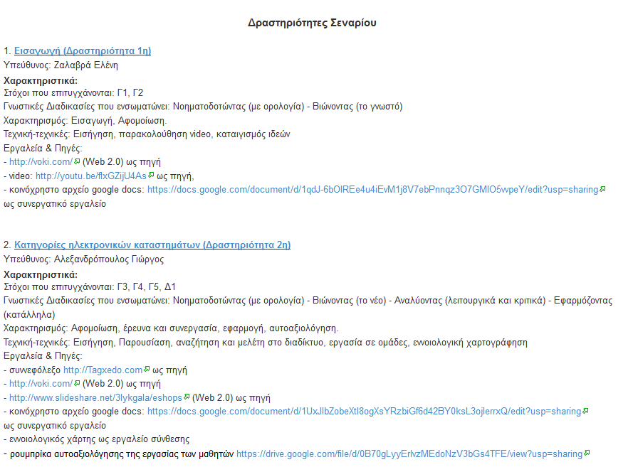
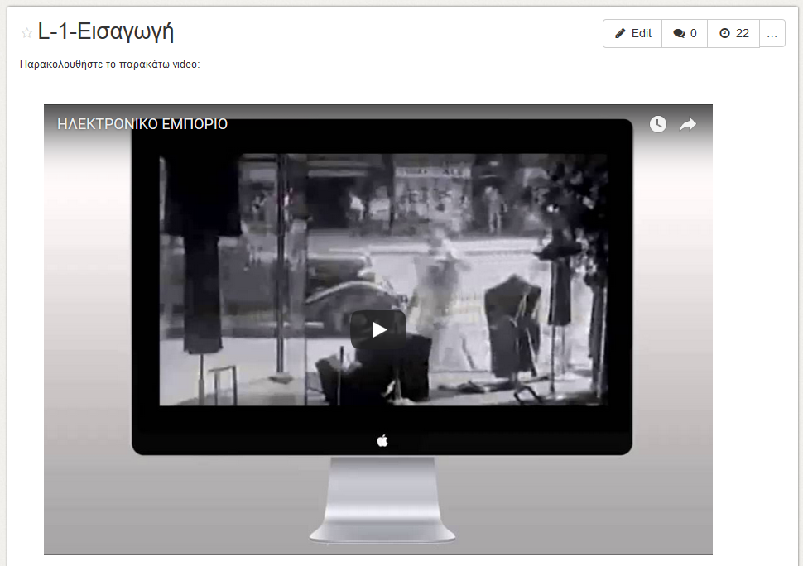
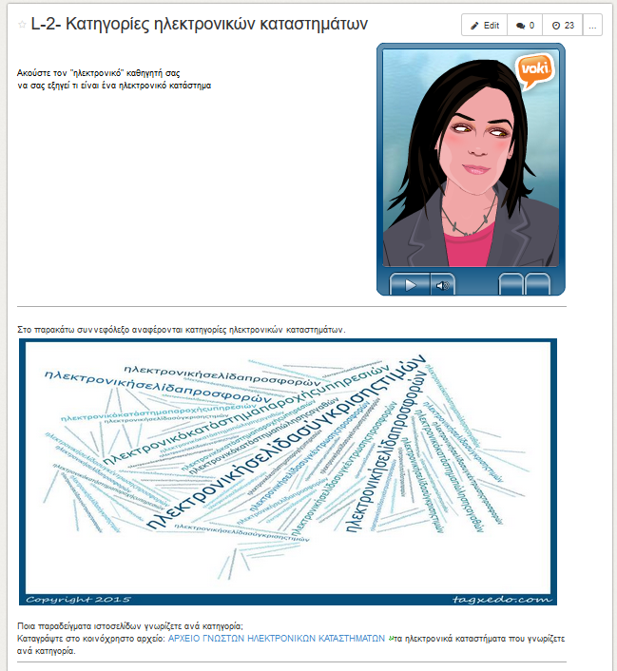

Slide 6
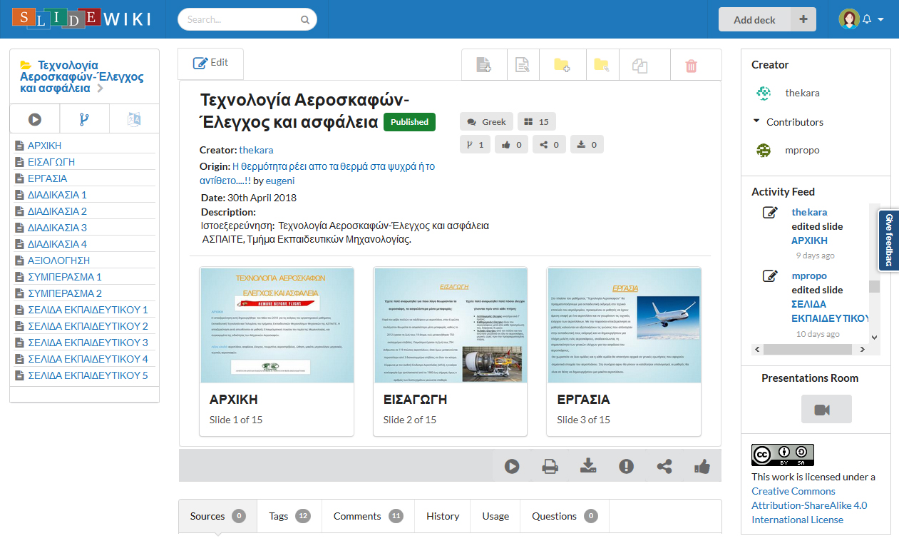
Εκπαιδευτικό Σενάριο σε SlideWiki -3

Slide 7
Fork Deck
Αντιγραφή για επαναχρησιμοποίηση
συν-συγγραφείς
Ανάπτυξη ενός deck ως δέσμη διαφανειών στο
W I K I
Λέξεις κλειδιά Σχόλια Ιστορικό SlideShow Download Share Like

Slide 8
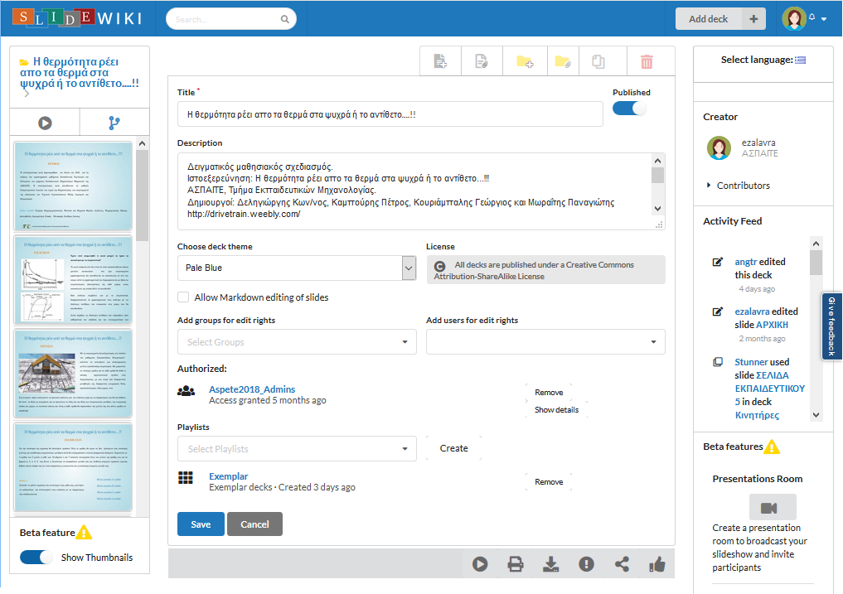
Διαχείριση ενός deck ως δέσμη διαφανειών στο
W I K I
Ορισμός εξουσιοδοτημένων συν-συγγραφέων
χρηστών
ή/και ομάδων

Slide 9
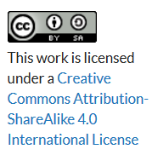
Επαναχρησιμοποίησιμο εκπαιδευτικό υλικό
Το SlideWiki βασίζεται στο ήθος των
Ανοιχτών Εκπαιδευτικών Πόρων
και όλο το περιεχόμενο δημοσιεύεται στο
Άδειες Creative Commons
ΟΙ άδειες CC προσφέρουν στον εκάστοτε δημιουργό ευελιξία ως προς τη δυνατότητα καθορισμού των δικαιωμάτων που επιθυμεί να παραχωρήσει.
Επιτρέπει την αντιγραφή, αναδιάθεση και τροποποίηση του πόρου, υπό την προϋπόθεση να γίνεται αναφορά στο δημιουργό και η αναδιάθεση να πραγματοποιείται υπό τους ίδιους ακριβώς όρους.

Slide 10
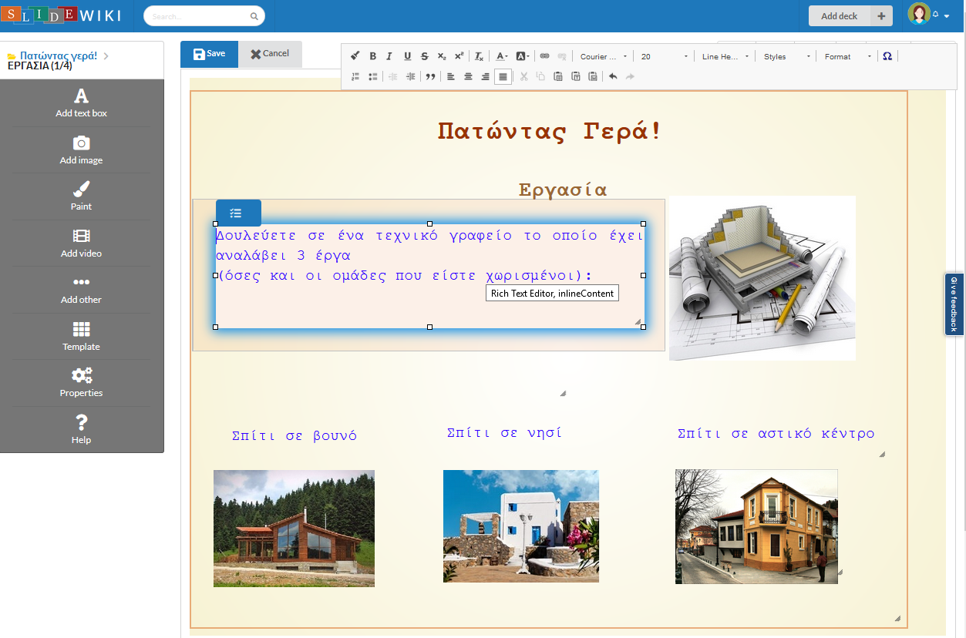
επεξεργασίαδέσμης διαφανειών σε ένα deck
στο
W I K I
επεξεργασία
σε πλαίσια
και δυνατότητες μορφοποίησης
με παραγωγή HTML κώδικα

Slide 11
Ομοιότητες / Διαφορές
Wikispaces-Pbworks
W I K I
Πρόσβαση για προβολή και συγγραφή μέσω κωδικού χρήστη | Ανοικτή πρόσβαση για προβολή. Συγγραφή μέσω κωδικού χρήστη
Ισότιμη πρόσβαση εξουσιοδοτημένων χρηστών σε όλες τις σελίδες του wiki | Ορισμός εξουσιοδοτημέων συν-συγγραφέων σε συγκεκριμένο deck στο SlideWiki
Συν-συγγραφή πολυτροπικού κειμένου
 | Αντιγραφή deck ή /και slide για επαναχρησιμοποίηση
 | Ορισμός ομάδων (groups) για ορισμό δικαιωμάτων συγγραφής σε decks και playlists με επιλεγμένα decks
Ιστορικό αλλαγών στις σελίδες του wiki και δυνατότητα επαναφοράς σε προηγούμενη κατάσταση
Ιστορικό είδους αλλαγών και χρήστη που τις πραγματοποίησε
Περιοχή Συζήτησης ανά σελίδα | Προσθήκη Σχολίων σε κάθε slide του deck
 | Ορισμός tags για το περιεχόμενο κάθε deck
 | Υποστήριξη σε κάθε deck για Share, Like, Download, Slideshow

Slide 12
Διερευνώντας τη συνεργατική συμπεριφορά σε δραστηριότητες μαθησιακού σχεδιασμού που βασίζονται σε wikis
Έρευνα 1
(Wikispaces)
Έρευνα 2
(Slidewiki)
Δείγμα: Τμήμα 49 πτυχιούχοι τριτοβάθμιας εκπαίδευσης στο Ετήσιο Πρόγραμμα ΠΑΙδαγωγικής Κατάρτισης (Ε.Π.ΠΑΙ.Κ.) της Α.Σ.ΠΑΙ.Τ.Ε.
Ακ. έτος: 2014-2015
(Zalavra & Papanikolaou, A framework for organising collaborative learning design activities on Wiki in teacher education, to appear)
Δείγμα: 134 προπτυχιακοί φοιτητές Τμημάτων Εκπ. Πολιτικών Μηχανικών & Εκπ. Μηχανολόγων Μηχανικών της Α.Σ.ΠΑΙ.Τ.Ε.
Ακ. έτος: 2017-2018
(Moundridou, Ζalavra, Papanikolaou, Tripiniotou, 2018)

Slide 13
Ομαδοσυνεργατικά σχεδιάζοντας εκπαιδευτικά σενάρια σε wiki σε 5 στάδια (Salmon, 2013)
1ο στάδιο – 1^{η} & 2^{η} εβδομάδα
ευκολία πρόσβασης και χρήσης, δημιουργία κινήτρων
2ο στάδιο - 1^{η} & 2^{η} εβδομάδα
συνεργασία και κοινωνικοποίηση
3ο στάδιο - 3^{η} εβδομάδα
ανταλλαγή πληροφοριών
4ο στάδιο - 4^{η}-6^{η} εβδομάδα
οικοδόμηση της γνώσης
5ο στάδιο - 7^{η} εβδομάδα
ανάπτυξη της γνώσης, αναστοχασμός
Δημιουργία λογαριασμού στο wiki, διαμόρφωση online προφίλ, εξοικείωση με wiki
Διερεύνηση και σχολιασμός πρότυπου εκπαιδευτικού σεναρίου
Δημιουργία ομάδων, οργάνωση συνεργασίας, ανάληψη ρόλων/ευθυνών
Ανάπτυξη εκπαιδευτικού σεναρίου στο wiki με συγκεκριμένες τεχνολογικές / παιδαγωγικές προδιαγραφές
Αλληλοαξιολόγηση μέσω σχολιασμού άλλων σεναρίων

Slide 14
Διαφοροποίηση στο 4^{ο} στάδιο
1^{η} Έρευνα
Συνεργατική ανάπτυξη εκπαιδευτικoύ σεναρίου
Συλλογική ευθύνη: αρχική σελίδα του σεναρίου με τα βασικά στοιχεία του σχεδιασμoύ του (τίτλο, έννοιες, κοινό στο οποίο απευθύνεται, σκοπό, στόχους, συνδέσμους προς σελίδες με τις δραστηριότητες του σεναρίου και τα παιδαγωγικά/τεχνολογικά χαρακτηριστικά τους)
Ατομική ευθύνη: μία τουλάχιστον δραστηριότητα του σεναρίου που υλοποιείται σε μία διακριτή σελίδα του wiki - ενσωματώνουν Web 2.0 αντικείμενα ή προσομοιώσεις ή εργασίες εννοιολογικής χαρτογράφησης και μία τουλάχιστον δραστηριότητα αντιμετωπίζει μία γνωστή παρανόηση/δυσκολία στο αντικείμενο του σεναρίου.
2^{η} Έρευνα
Εκπαιδευτικό Σενάριο ως Ιστοεξερεύνηση
Διαμοιρασμός δέσμης διαφανειών στα μέλη μιας ομάδας και συνεργασία στην ανάπτυξη όλου του σεναρίου

Slide 15
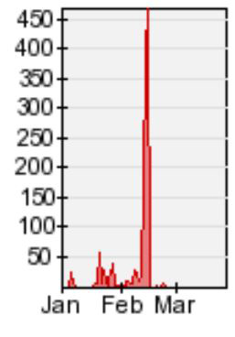
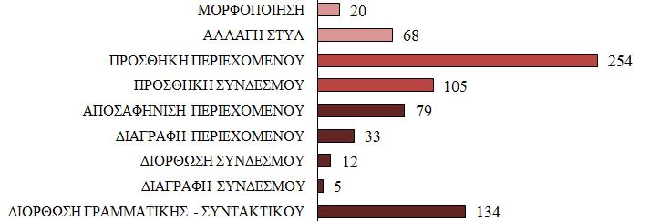
Δεδομένα συνεργατικής συμπεριφοράς
Ποσοστά ομαδοποιημένων ενεργειών σύμφωνα με τον βαθμό συνεργασίας
Αναθεωρήσεις των σελίδων wikis
Πλήθος ενεργειών ανά κατηγορία ανάπτυξης περιεχομένου

Slide 16
Ποιοτική ανάλυση των ενεργειών των συμμετεχόντων
στις σελίδες του wiki με κωδικοποίησή τους ως προς τη συνεργατική ανάπτυξη περιεχομένου
Βαθμός συνεργασίας σε ενέργειες χρηστών στο wiki κατά την ανάπτυξη εκπαιδευτικών σεναρίων (Hadjerrouit, 2013)
Χαμηλός βαθμός συνεργασίας: ενέργειες που εστιάζουν σε τεχνικά ζητήματα
Μεσαίος βαθμός συνεργασίας: ενέργειες που υποδεικνύουν συνεργασία στην οποία οι συμμετέχοντες χωρίζουν σε επιμέρους τμήματα την εργασία που τους έχει ανατεθεί και ο καθένας αντιμετωπίζει το επιμέρους τμήμα που ανέλαβε, ή συνεργασία στην οποία συντονίζουν σε πολύ μικρό βαθμό τις προσπάθειές τους
Υψηλός βαθμός συνεργασίας: ενέργειες που υποδηλώνουν ότι οι συμμετέχοντες επεξεργάζονται και αναθεωρούν το περιεχόμενο του wiki.

Slide 17
Συνεργατική συμπεριφορά σε περιβάλλον wiki υποψηφίων εκπαιδευτικών κατά την σχεδίαση εκπαιδευτικών σεναρίων
 Ενδιαφέρθηκαν για την πληρότητα των σεναρίων που σχεδίασαν λειτουργώντας συλλογικά στις σελίδες δραστηριοτήτων των σεναρίων ενώ δεν αναμενόταν.
 Μικρό πλήθος ομάδων με ισότιμη συνεισφορά αναθεωρήσεων των μελών τους (3 ομάδες) ή ισότιμη συνεισφορά από κάποια μέλη (5 ομάδες) & το φαινόμενο του «ηγέτη» που συνεισφέρει την περισσότερη δουλειά (7 ομάδες)
 Μεγάλο μέρος της εργασίας τους πραγματοποιήθηκε την τελευταία εβδομάδα πριν από τη λήξη της προθεσμίας
 Αναπτύχθηκε περιορισμένη συζήτηση μεταξύ των μελών κάθε ομάδας και σχολιασμός των σεναρίων άλλων ομάδων λόγω δια ζώσης συνεργασίας
 Ασχολήθηκαν τόσο με την προσθήκη πληροφοριών στο wiki (51%) όσο και με την αναθεώρηση ή επεξεργασία ή αναδιατύπωση των συνεισφορών των υπολοίπων μελών της ομάδας τους (37%)

Slide 18
H ευχρηστία του Wiki
System Usability Scale (SUS) questionnaire (Brooke, 1996)
62,4
Οριακό επίπεδο χρηστικότητας
Στη μελέτη των Tarasowa, Khalili και Auer (2015) όπου ερευνητές της επιστήμης των υπολογιστών απάντησαν στο ερωτηματολόγιο SUS, ο μέσος όρος χρηστικότητας για το SlideWiki ήταν 69,62

Slide 19
H χρησιμότητα του Wiki
στην εργασία των φοιτητών
πρακτική και προσιτή
η διάθρωση του περιεχομένου της εργασίας ως δέσμης διαφανειών
ενσωμάτωση εικόνων, video και Web2 αντικείμενων χωρίς να χρειάζονται ιδιαίτερες τεχνικές γνώσεις
ευκολία πρόσβασης
στην εργασία
anytime/anywhere

Slide 20
Η υποστήριξη του Wiki
στη συνεργατική γραφή περιεχομένου
3 - Η διαθεσιμότητα της Ιστοεξερεύνησης ως εκπαιδευτικός πόρος σε όλους τους χρήστες του Slidewiki αποτέλεσε κίνητρο για τη βελτίωσή της
1 - Η συνεργασία μέσω του Slidewiki είναι πιο αποτελεσματική από τη
δια ζώσης συνεργασία
4 - Η δυνατότητα προβολής των Ιστοεξερευνήσεων άλλων ομάδων έδωσε ερεθίσματα και νέες ιδέες για τη διαμόρφωση της Ιστοεξερεύνησης κάθε ομάδας
2 - Η δυνατότητα συγγραφής της Ιστοεξερεύνησης σε ένα κοινόχρηστο deck βοήθησε τη συνεργασία των ομάδων

Slide 21
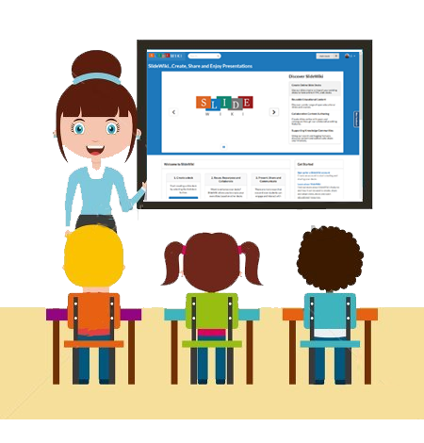
H χρησιμότητα του Wiki
ως εκπαιδευτικό εργαλείο
αξιοποίηση SlideWiki και για τις εργασίες άλλων μαθημάτων (46%)
μελλοντική αξιοποίηση των Ιστοεξερευνήσεων των συμφοιτητών (50%)
ως εκπαιδευτικοί
έχουν θετική προδιάθεση αξιοποίησής του στο μέλλον
ανάπτυξη εκπαιδευτικού υλικού (60%)
ανάθεση δημιουργίας decks στο Slidewiki σε μαθητές (58%)

Slide 22
H συμμετοχή των φοιτητών στη συνεργατική γραφή
Wikispaces
W I K I
Notes:
Εδώ θέλεις να βάλουμε συμπεράσματα ή να τα πεις προφορικά?
Επίσης … Μήπως θα ήθελες να βάλουμε και το ίδιο γράφημα από το wikispaces για να καταδείξουμε ότι η συνεργατική συμπεριφορά είναι θέμα κουλτούρας, δεξιοτήτων και παιδαγωγικού πλαισίου?
- Βασικό συμπέρασμα… η ανομοιόμορφη κατανομή του φόρτου εργασίας
Καλύτερη η κατανομή στις ομάδες 2 μελών σε σχέση με τις ομάδες 3 μελών.
Φαινόμενο «ηγέτη» που κάνει το μεγαλύτερο μέρος της εργασίας και αντίστοιχα «λουφαδούρου» που δεν συνεισφέρει καθόλου
Ομάδες 1 ατόμου που δεν ήθελε να συνεργαστεί!

Slide 23
H συμμετοχή των φοιτητών στη συνεργατική γραφή
Ανομοιόμορφη κατανομή του φόρτου εργασίας
Καλύτερη η κατανομή στις ομάδες 2 μελών σε σχέση με τις ομάδες 3 ή περισσοτέρων μελών
Φαινόμενο «ηγέτη» που κάνει το μεγαλύτερο μέρος της εργασίας και αντίστοιχα «λουφαδούρου» που δεν συνεισφέρει καθόλου
Ομάδες ενός ατόμου που δεν ήθελαν συνεργάτες
η συνεργατική συμπεριφορά σε ψηφιακό περιβάλλον μπορεί να καλλιεργηθεί καθώς απαιτεί δεξιότητες που μπορεί να προαχθούν μέσω κατάλληλου εκπαιδευτιού πλαισίου
Notes:
Εδώ θέλεις να βάλουμε συμπεράσματα ή να τα πεις προφορικά?
Επίσης … Μήπως θα ήθελες να βάλουμε και το ίδιο γράφημα από το wikispaces για να καταδείξουμε ότι η συνεργατική συμπεριφορά είναι θέμα κουλτούρας, δεξιοτήτων και παιδαγωγικού πλαισίου?
- Βασικό συμπέρασμα… η ανομοιόμορφη κατανομή του φόρτου εργασίας
Καλύτερη η κατανομή στις ομάδες 2 μελών σε σχέση με τις ομάδες 3 μελών.
Φαινόμενο «ηγέτη» που κάνει το μεγαλύτερο μέρος της εργασίας και αντίστοιχα «λουφαδούρου» που δεν συνεισφέρει καθόλου
Ομάδες 1 ατόμου που δεν ήθελε να συνεργαστεί!

Slide 24
Γιατi Wiki & SlideWiki…
Σύγχρονο Look & feel (Share, Like, CC, fork)
Από κοινού δημιουργία
Συμμετοχή σε κοινότητα που μοιράζεται εκπαιδευτικούς πόρους με δεοντολογικά δόκιμο τρόπο
Δυνατότητα αλληλοσχολιασμού
Ευαισθητοποίηση σε θέματα πνευματικών δικαιωμάτων
Δομή powerpoint:
περιορίζει το μέγεθος της σελίδας αλλά…
δίνει δομή στο περιεχόμενο και είναι οικείο – εξαρτάται από το κοινό και τη φύση του υλικού που θέλουμε να αναπτύξουμε και να μοιραστούμε….

Slide 25
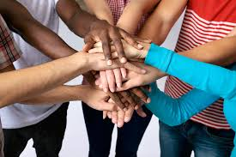
Ευχαριστώ για το χρόνο σας!
“Unlocking Knowledge, Empowering Minds” MIT
The research “SlideWiki for collaborative learning design” is implemented and funded through the Horizon 2020 EU research and innovation program, SlideWiki EU Project - EU ICT-20-2015 Project SlideWiki, Grant Agreement No 688095.

